Slide 1
C++ User Group Meeting Bochum 20.9.2018
CI mit Jenkins, CMake, Google Test
Carsten Kuckuk
ck@kuckuk.com

Slide 2
Gliederung
1. Einrichten der Umgebung
2. Konzepte
3. Aufbau des Gesamtsystems
4. Vorstellung der gewählten Teile
5. Workshop CMake/CPack

Slide 3
1. Einrichten der Umgebung

Slide 4
Installation
Visual Studio (beliebige Version)
Git: https://tortoisegit.org/
CMake (3.10.3 oder höher): https://cmake.org/
Jenkins (2.121.3 oder höher): https://jenkins.io/
NSIS (>=3.0b2): http://nsis.sourceforge.net/Download
Wenn möglich, in den Pfad aufnehmen lassen

Slide 5
Repository clonen
mkdir C:\git-checkouts\github.com\carstenkuckuk
git clone https://github.com/carstenkuckuk/CppUGBochum.git

Slide 6
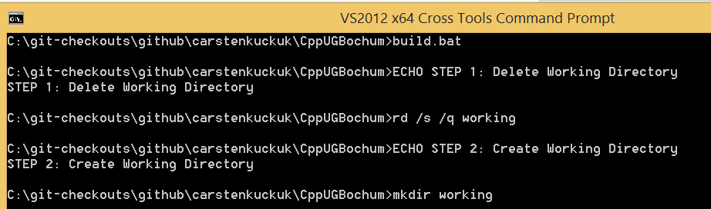
Prüfen, ob alles kompiliert
Build.bat von Kommandozeile aus ausführen

Slide 7
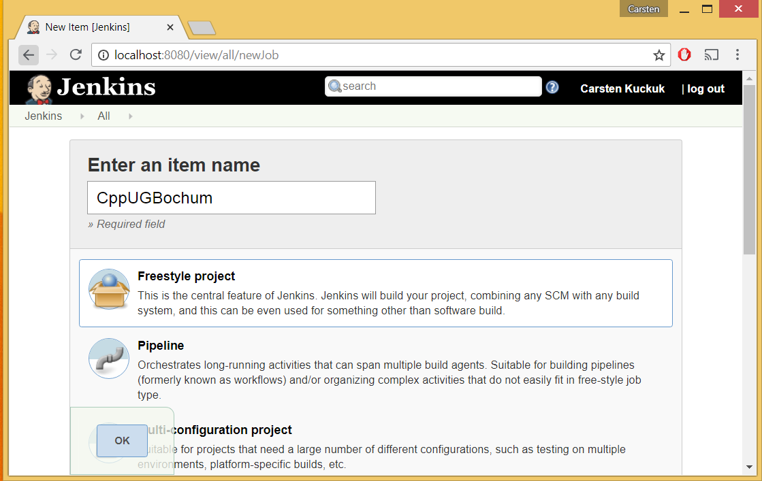
Job in Jenkins einrichten (1/7)
http://localhost:8080/ einloggen, New Item:

Slide 8
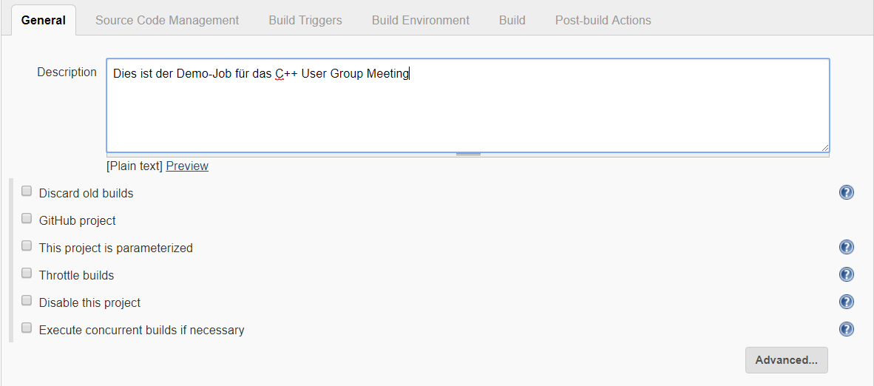
Job in Jenkins einrichten (2/7)

Slide 9
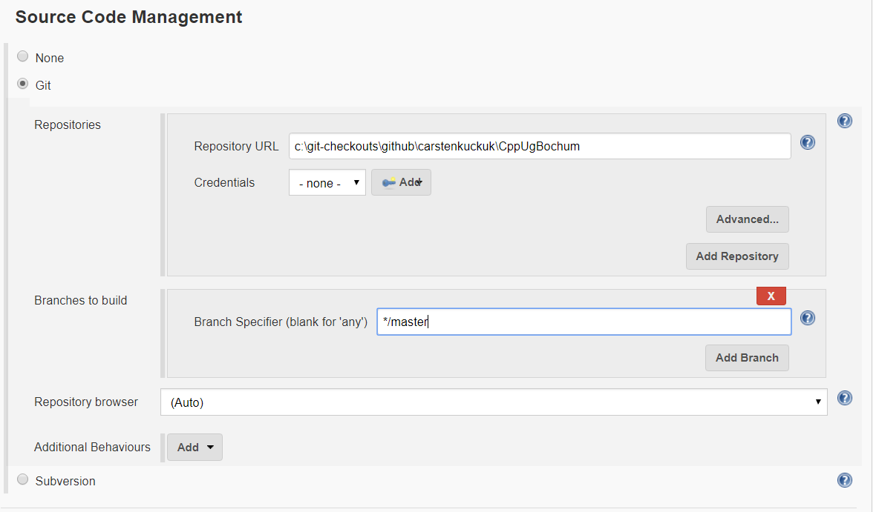
Job in Jenkins einrichten (3/7)

Slide 10
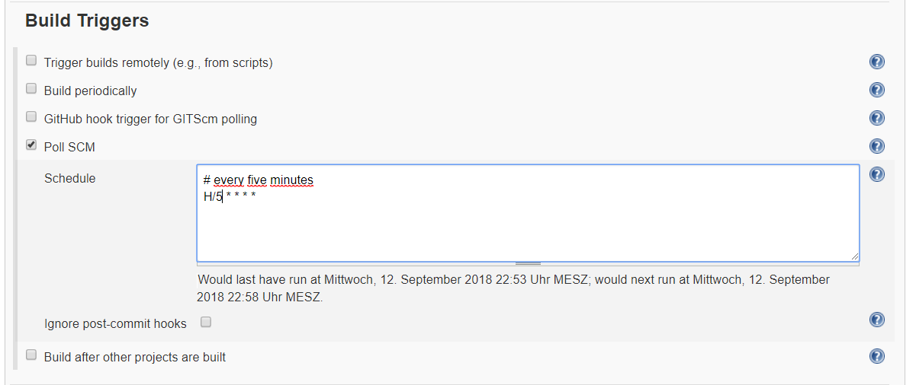
Job in Jenkins einrichten (4/7)

Slide 11
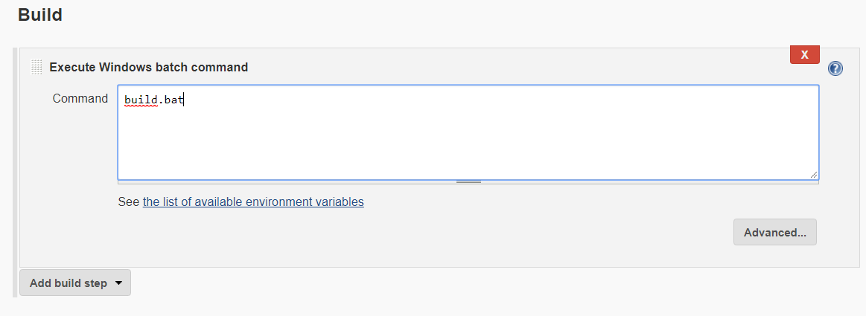
Job in Jenkins einrichten (5/7)

Slide 12
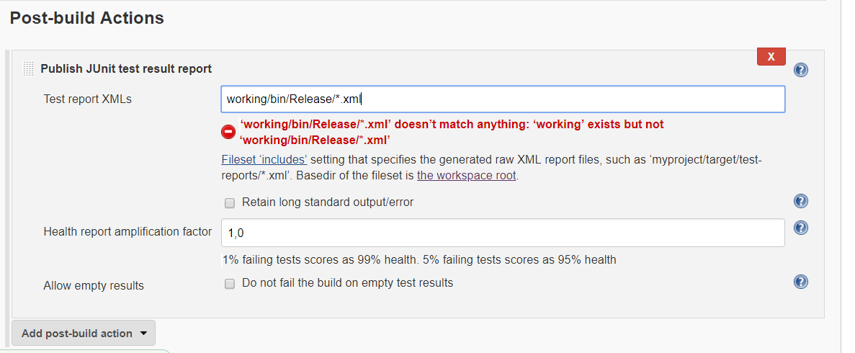
Job in Jenkins einrichten (6/7)

Slide 13
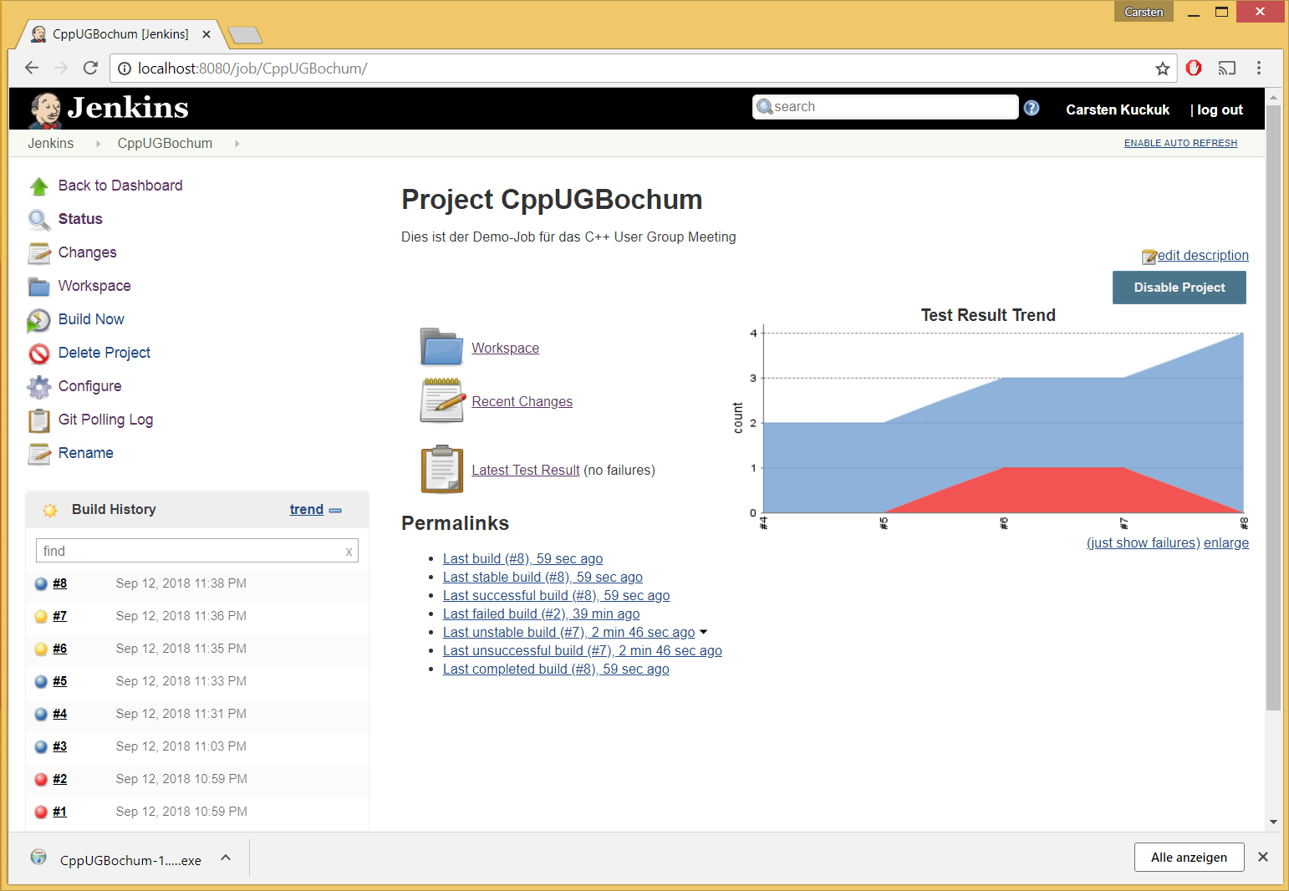
Job in Jenkins einrichten (7/7)

Slide 14
2. Konzepte

Slide 15
2.1 Konfigurationsmanagement
Alle beteiligten Komponenten unter Kontrolle haben
Betriebssystem
Entwicklungsumgebung
Quellcode
Dokumente und Dateien

Slide 16
2.2 Continous Integration/Delivery, Devops
Ziel: Probleme so früh wie möglich erkenne
Mittel: Nach jeder Änderung alles automatisiert bauen und testen lassen
Bei Delivery/Deployment: Ergebnis ausliefern bzw produktiv schalten

Slide 17
2.3 SCCS
Source Code Control System
Verwaltet Versionstände der Quelldateien
OS: CVS, SVN, Git, Mercurial
MS: VSS, TFS

Slide 18
2.4 Entwicklungsumgebung
Klassisch: Editor, Compiler, Linker, Debugger (Visual Studio, Xcode,..)
Dokumentationserstellung (MS Office,..)
Installer-Erstellung (Installshield, NSIS,..)
CD/ISO Mastering

Slide 19
2.5 Build-Server, Integration Server
System, daß automatisch kompiliert, testet, usw
Beispiele: Jenkins,

Slide 20
2.6 Beobachtung: Alles ändert sich unterschiedlich schnell
Alle paar Jahre werden einzelne Teile des Gesamtsystems durch etwas Neues ersetzt
SCCS: Tar, CVS, Subversion, Git/Mercurial
Installer: ZIP → NSIS / Installshield / Wise / WIX / ..
Integration Server: Händisch → TFS, Jenkins, TeamCity,…
Compiler: OS: GCC → EGCC → LLVM. MS: TCC, MSC, Intel, LLVM
Konsequenz: Nicht auf alle Möglichkeiten einlassen und von Anfang an den Wechsel vorbereiten

Slide 21
3. Aufbau des Gesamtsystems

Slide 22
Ziele
Wir wollen CI implementieren
Für langlebige Projekte (5 Jahre und länger)
Für C++ Entwickler
Soll Windows, Linux, OS X unterstützen
Unit Tests
Einfacher Compilerwechsel im laufenden Projekt

Slide 23
Komponenten
SCCS: Git
Entwicklungsumgebung: Visual Studio
Unit Test Framework: Google Test
Setup-Erzeugung: NSIS
Abstraktionswerkzeugt: CMake
Integrationsserver: Jenkins

Slide 24
Hierhin eine schöne Grafik

Slide 25
4. Vorstellung der gewählten Teile

Slide 26
SCCS: Git
Kennt jeder

Slide 27
Entwicklungsumgebung MSVS
Kennt jeder

Slide 28
Testframework Google Test (1/7)
Kommt von Google
Plattformunabhängig: Windows, Linux, OS X, …
Klassisches xUnit-Framework
Kann Testergebnisse als XML-Dateien im Junit-Format erzeugen

Slide 29
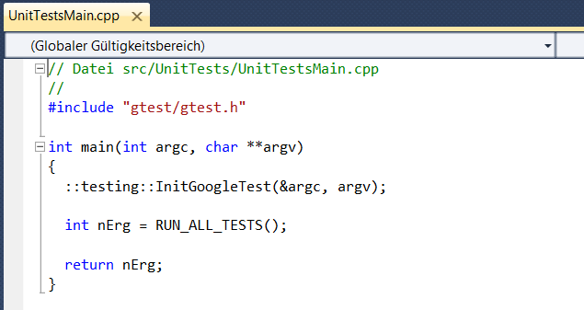
Testframework Google Test (2/7)
Benutzung
Datei gtest-1.7.0/src/gtest-all.cc kompilieren und zum Projekt hinzufügen
Test-Hauptprogramm:

Slide 30
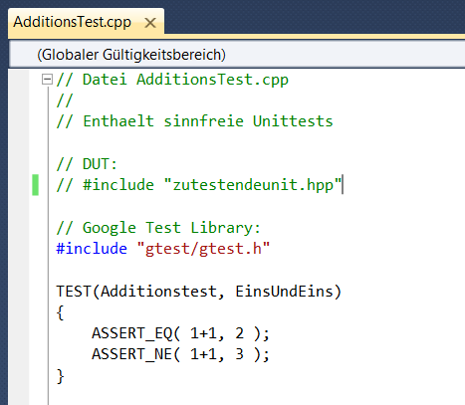
Testframework Google Test (3/7)
Unit Tests sehen so aus:

Slide 31
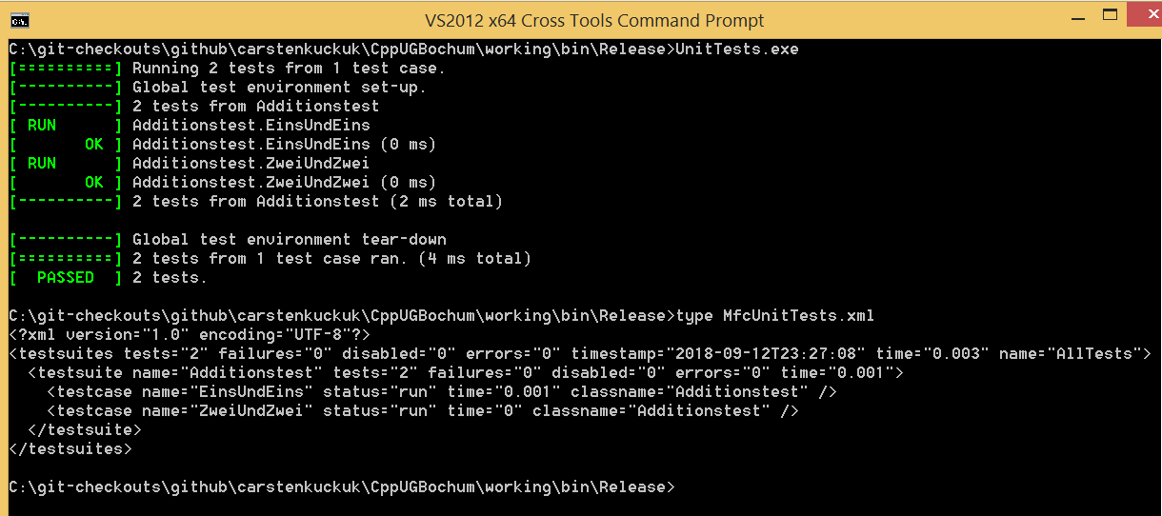
Testframework Google Test (4/7)

Slide 32
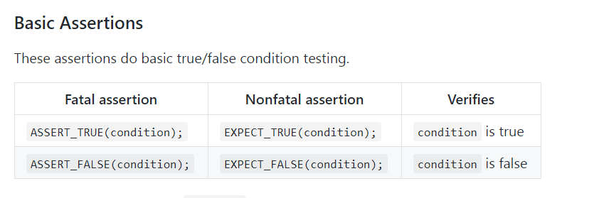
Testframework Google Test (5/7)
https://github.com/google/googletest/blob/master/googletest/docs/primer.md

Slide 33
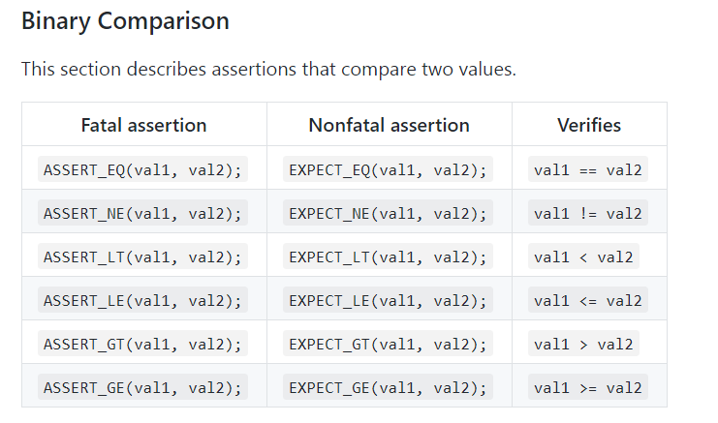
Testframework Google Test (6/7)

Slide 34
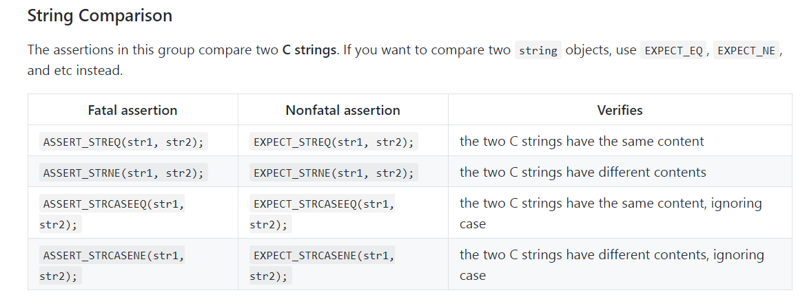
Testframework Google Test (7/7)

Slide 35
NSIS: Nullsoft Scriptable Install System
Kommt von Nullsoft, dem Hersteller von Winamp
Freie Lizenz (Wiki: zLib)
Erzeugt Installer/Uninstaller für Windows Betriebssysteme
Skriptgesteuert

Slide 36
Jenkins (1/2)
Build Automation Server
MIT License
In Java geschrieben
Läuft unter Windows, Linux, OS X
Steuerung über Web-Interface auf Port 8080
Hunderte von Plugins für alles mögliche
Windows: Läuft als Dienst im Hintergrund

Slide 37
Jenkins (2/2)
Man definiert „Jobs“
Auslöser: Manuell, Zeit, Pollen
Repository-Schritt: Quellcode holen
Build-Schritt
Test-Schritt
Publizier-Schritt

Slide 38
CMake/CPack/CTest/CDash

Slide 39
5. Workshop CMake/CPack

Slide 40
https://cliutils.gitlab.io/modern-cmake/
https://stackoverflow.com/questions/2074144/generate-c-sharp-project-using-cmake

